Slide 1

집신 ZIPSIN
기록이
다음 사람의
업무가 됩니다
사람이 바뀌어도, 집의 기록은 남습니다
집·계약·사무소 업무를 연결하는 주거 기록 협업 서비스
사업계획서 | 2026.10
Notes:
집신 사업계획서 표지. 본 자료의 가격, 일정, 시장 진입 수치는 별도 표기가 없으면 검증 전 가설입니다.

Slide 2
FOUNDER INSIGHT
현장에서 시작한 문제
3~5개 공인중개사무소 운영·보조원 실무 경험
매물 의뢰가 들어오면 집을 확인하고 사진을 찍고, 계약 이후에는 연락·서류·수리 기록을 다시 찾아야 했습니다.
반복 방문
개인에게 묶인 정보
끊기는 인수인계
변경사항을 알 수 없어 다시 확인하고 촬영합니다.
전화·카톡·사진·종이 서류가 담당자마다 흩어집니다.
보조원이 바뀌면 처리 범위와 다음 일이 사라집니다.
확정
02
Notes:
창업자 현장 경험을 바탕으로 정리한 문제입니다. 시장 전체를 대표하는 정량 조사 결과는 아닙니다.

Slide 3
CURRENT WORKFLOW
집 한 채의 정보가 다섯 곳에 흩어집니다
전화
의뢰와 변경사항
카카오톡
관계자 대화
사진첩
광고·입주·수리 사진
PC 폴더
계약서와 영수증
사람의 기억
처리 상태와 다음 행동
담당자가 바뀌는 순간, 기록보다 기억이 먼저 끊깁니다
확정
03
Notes:
현재 업무 방식의 문제 구조를 시각화했습니다.

Slide 4
PROBLEM
핵심 문제는 기록 단절과 다음 행동의 부재입니다
어느 집에서
›
누가 무엇을
›
어디까지 했고
›
다음에는 무엇을
이 질문에 답하지 못하면
재방문·반복 전달·업무 누락·인수인계 실패가 반복됩니다
절감 규모는 파일럿에서 측정할 가설입니다
가설
04
Notes:
문제의 존재는 창업자 경험과 정성 인터뷰에서 확인했으나, 시간·비용 절감 폭은 아직 측정하지 않았습니다.

Slide 5
MARKET CONTEXT
주거 기록이 발생하는 시장 배경
2,229.4만
38.0%
330.4만
2024년 일반가구
2024년 임차가구 비율
2채 이상 보유 가구
집신의 초기 시장은 전체 주거 시장이 아니라
여러 집을 관리하고 직원이 함께 일하는 소규모 공인중개사무소
전국 개업공인중개사 현황은 국토교통부가 분기별 공표합니다. 타깃 사무소 수는 파일럿 지역을 정한 뒤 산정합니다.
확정
05
Notes:
외부 통계는 시장 배경을 보여주며 집신의 유료 수요를 증명하지는 않습니다.
출처
국가데이터처, 2024년 주택소유통계 결과, 2025-11-14, https://mods.go.kr/board.es?act=view&bid=11471&list_no=439298&mid=a10301100400
국가데이터처, 한국의 사회동향 2025, 임차가구의 주거 상황과 지원 정책의 변화, https://www.kostat.go.kr/boardDownload.es?bid=12310&list_no=443092&seq=1
국토교통부 통계누리, 개업공인중개사 현황(분기별), https://stat.molit.go.kr/portal/cate/statView.do?hFormId=7146&hRsId=292

Slide 6
SOLUTION
집신은 집을 기준으로 기록과 업무를 연결합니다
계약
집
사건
한 채
기록의 기준점
사무소 업무
사진·문서·대화
사람이 바뀌어도 권한 있는 다음 담당자가 맥락과 다음 행동을 이어받습니다
확정
06
Notes:
집신의 제품 정의와 핵심 가치입니다.

Slide 7
PRODUCT BOUNDARY
수리는 집에서 발생하는 여러 사건 중 하나입니다
계약 전
계약
입주
거주·수리
퇴거
광고 사진
계약서
입주 상태
변경·수리 기록
퇴거 확인
수리기사 중개·견적 비교·앱 결제는 초기 범위에서 제외
확정
07
Notes:
집신은 수리 플랫폼으로 정의하지 않습니다. 수리는 핵심 사용 사례지만 제품 전체가 아닙니다.

Slide 8
USERS AND VALUE
네 사용자가 같은 집을 서로 다른 이유로 봅니다
대표 공인중개사
보조원
여러 집과 직원의 멈춘 일·다음 일을 보고 사무소의 기록을 지킵니다.
개인 기억과 카톡 검색 없이 배정된 집의 맥락과 다음 행동을 이어받습니다.
임대인
임차인
방문과 반복 설명을 줄이고 여러 중개사에 최신 집 상태를 안전하게 공유합니다.
현재 계약 범위에서 입주 상태와 요청 처리 과정을 확인합니다.
결제 고객: 공인중개사무소 사용 확장: 임대인·임차인 초대
확정
08
Notes:
공인중개사무소는 초기 결제 고객이자 임대인·임차인을 연결하는 도입 채널입니다.

Slide 9
CORE JOURNEY
매물 의뢰부터 퇴거까지 하나의 집 타임라인이 이어집니다
1
2
3
4
5
6
7
매물 의뢰
현장 확인·촬영
광고
계약·문서
입주 상태
사건·수리
퇴거
각 단계의 사진·문서·대화·일정이 집과 계약에 연결됩니다
확정
09
Notes:
일반 매물 의뢰의 핵심 사용자 흐름입니다.

Slide 10
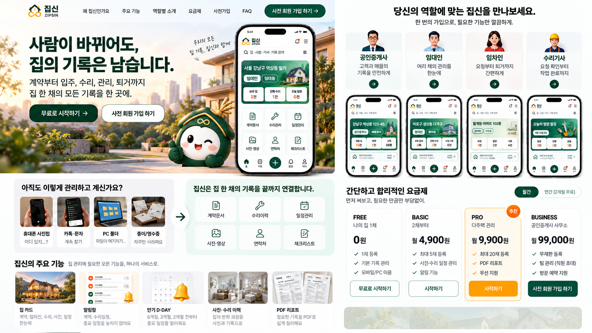
CURRENT PRODUCT
현재는 랜딩페이지와 체험형 화면까지 구현했습니다
구현 완료
Next.js 랜딩페이지
역할별 화면 데모
요금제·폼 상호작용
아직 미구현
실제 가입·DB·인증
채팅·알림·PDF
결제·관리자
start.zipsin.net
현재 랜딩 데모의 수리기사 역할은 향후 웹앱 핵심 4역할에서 제외 예정
사전가입 폼은 저장·전송하지 않는 체험용
확정
10
Notes:
현재 구현 상태를 실제 웹앱 기능과 구분해 표시했습니다. 랜딩페이지는 배포되었지만 실제 가입 접수는 구현하지 않았습니다.

Slide 11
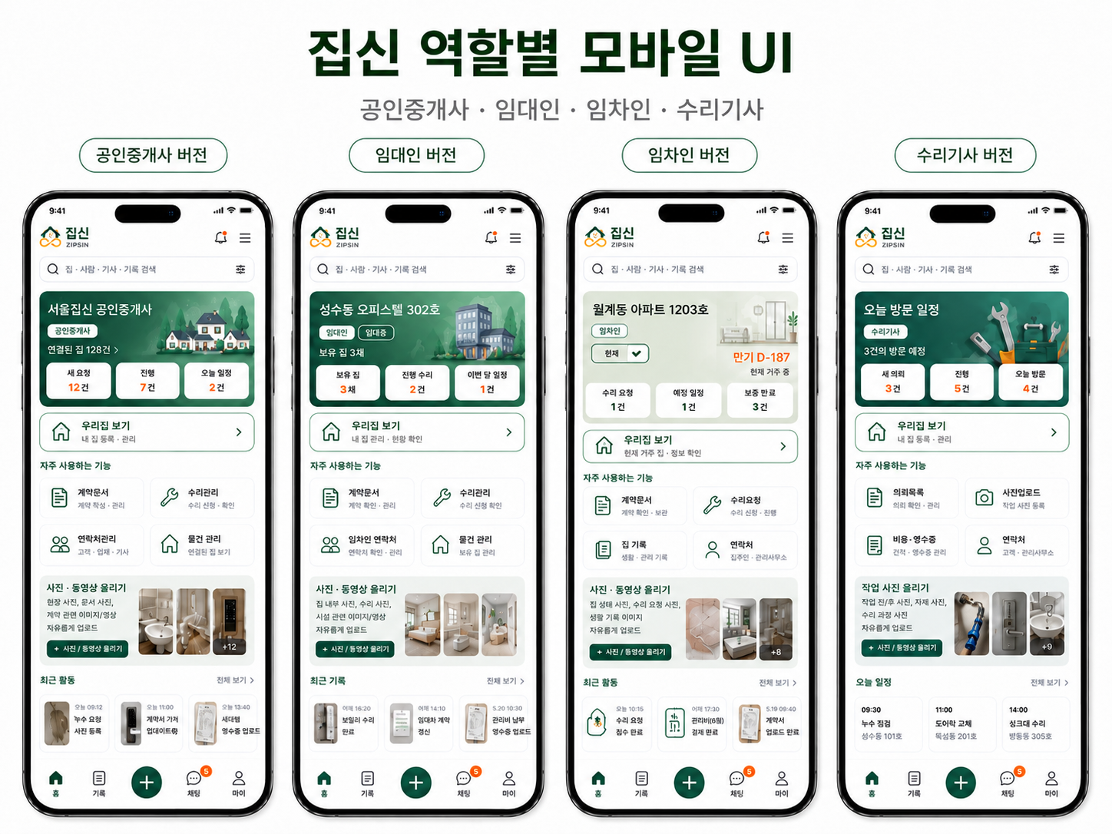
PRODUCT EXPERIENCE
핵심 화면은 기록보다 다음 행동을 먼저 보여줍니다
오늘의 업무
답변 대기·기한 초과·멈춘 집을 먼저 확인
집 상세 타임라인
계약·사진·사건·문서가 시간순으로 연결
역할 구조 변경 예정
현재 랜딩 시안: 공인중개사·임대인·임차인·수리기사
향후 웹앱: 대표·보조원·임대인·임차인
가설
11
Notes:
모바일 UI는 방향 시안이며 실제 웹앱 기능은 미구현입니다.

Slide 12
USE CASES
세 가지 반복 업무에서 첫 가치를 검증합니다
01 매물 의뢰
02 사건·수리
03 직원 변경
의뢰 등록
담당 보조원 지정
현장 사진 촬영
광고·계약 상태 기록
임차인 초대
사진과 설명 등록
담당자·예정일 지정
전·중·후 사진
영수증 첨부
선택 기록 PDF
진행 중 업무 분류
새 담당자 지정
최근 대화 확인
다음 행동 인계
이전 접근 종료
첫 파일럿은 세 흐름의 반복 사용과 실제 시간 절감을 측정합니다
가설
12
Notes:
제품 가치를 검증할 대표 업무 세 가지입니다.

Slide 13
TRUST BY DESIGN
주소가 같아도 기록은 자동으로 공개되지 않습니다
집 ID
시스템이 자동 생성
사용자가 키를 기억하거나 주소로 접근하지 않음
계약
참여자와 기간을 새로 설정
이전 임차인 개인정보 자동 승계 금지
사무소
대표가 직원 접근 관리
퇴사 즉시 종료하고 업무를 이전
공유
공간별 안전한 기본값
중개용 현황에서 계약서·계좌·내부메모 제외
PDF
사용자가 기록을 선택
개인정보·계좌정보 기본 제외
확정
13
Notes:
권한과 개인정보 보호는 1차 제품 원칙입니다. 세부 보존·파기 정책과 공식 소유권 확인 수준은 미결정입니다.

Slide 14
ALTERNATIVES
대체재는 기록하지만 집신은 업무 맥락까지 이어줍니다
전화·메신저
사진첩·드라이브
수리 플랫폼
집신
대화는 빠름
파일 보관
수리 거래
집·계약·업무 연결
집별 상태와 담당 업무가 흩어짐
계약·참여자·다음 행동이 연결되지 않음
계약 전후의 전체 집 이력을 다루지 않음
담당자 변경과 권한 회수까지 같은 흐름
가설
14
Notes:
경쟁사 실명 비교가 아니라 현재 사용하는 대체 방식과 제품 구조의 차이를 비교했습니다. 실제 경쟁 서비스 기능·가격 조사는 후속 과제입니다.

Slide 15
BEACHHEAD CUSTOMER
첫 고객은 여러 집과 직원을 함께 관리하는 사무소입니다
초기 고객 조건
도입 확장 구조
다가구 건물 또는 여러 임대 물건을 반복 관리
사무소 1곳
대표와 한 명 이상의 보조원이 함께 근무
↓
보조원
사진·연락처·계약서가 개인 휴대전화에 분산
↓
관리 집
↓
업무 인수인계와 반복 방문 문제가 빈번
임대인·임차인
초대 수락률이 낮으면 확장이 멈춥니다
가설
15
Notes:
초기 고객 세그먼트와 사무소 중심 유통 구조는 파일럿으로 검증할 가설입니다.

Slide 16
REVENUE MODEL
월 구독 가격은 유료 파일럿에서 검증합니다
검증할 단위경제
BUSINESS
01
사무소당 활성 집 수와 직원 수
월 99,000원
02
사진·문서 저장량과 전송량
공인중개사무소 | 최대 50채
03
문자·본인확인·PDF 변동비
04
도입 지원과 고객 응대 시간
출시 전 가격 가설
05
50채 초과 요금 및 보존 정책
가설
16
Notes:
월 99,000원·최대 50채는 현재 랜딩페이지의 출시 전 예상 가격입니다. 실제 결제 의사와 비용 구조를 파일럿에서 확인해야 합니다.

Slide 17
PAID PILOT
3개 사무소의 실제 결제와 반복 사용으로 검증합니다
대상
기간
범위
판단
문제가 뚜렷한 사무소 3곳
4주 유료 실증
실제 집 2개 흐름 + 인수인계 시나리오
재결제 의사와 업무 절감 증거
핵심 지표
실제 결제
주간 반복 사용
등록 집 수
초대 수락률
재방문 횟수
처리 기간
인수인계 시간
PDF 사용
가설
17
Notes:
파일럿 조건은 제안안입니다. 할인 여부, 참여 집 수, 성공 기준의 수치는 사용자 승인 후 확정합니다.

Slide 18
ROADMAP
웹앱은 검증 순서에 맞춰 네 단계로 확장합니다
0
현재
1
유료 MVP
2
현장 검증
3
고도화
랜딩페이지
체험형 UI
배포 완료
계정·집·업무
사진·문서
권한·PDF
3개 사무소
4주 반복 사용
가격 검증
다가구 관리
공유·보존정책
OCR·AI 검토
수리기사 중개·견적 비교·앱 결제는 초기 로드맵에서 제외
가설
18
Notes:
현재 완료 상태와 향후 개발 계획을 구분했습니다. 일정과 개발비는 상세 설계 후 확정합니다.

Slide 19
RISKS
사업 리스크는 제품 기본값과 파일럿으로 줄입니다
개인정보 오공개
계약 단위 권한·서버 인가·접근기록
도입과 입력 부담
미리 정한 업무 흐름·역할별 첫 화면
초대 수락 저조
사무소 가치부터 단독 검증 후 초대 확장
저장·알림 비용
용량 제한·압축·보존 정책·핵심 알림
기록의 법적 오인
작성자·시간·수정이력 표시, 법적 보장 표현 금지
미결정
19
Notes:
세부 보존·파기, 소유권 확인, 집 매매·사무소 폐업 시 기록 이전 정책은 법률·개인정보 전문가 검토가 필요합니다.

Slide 20

다음 단계
첫 유료 고객과
함께 제품을 만듭니다
파일럿 후보 사무소 3곳 모집
MVP 범위·성공 기준 승인
MVP 개발·개인정보 기본 통제 검수
4주 유료 실증 후 가격 결정
목표: 사전가입자 1,000명 | 실적이 아닌 모집 목표
start.zipsin.net
가설
20
Notes:
요청 사항: 유료 파일럿 사무소 소개, 개인정보를 제거한 현장 사례, MVP 범위와 성공 기준 승인. 사전가입자 1,000명은 목표입니다.

